Slide 1
すべての動詞の過去形が 動詞＋edなら楽なのに なんで、変な変化をするのがあるの？

Slide 2
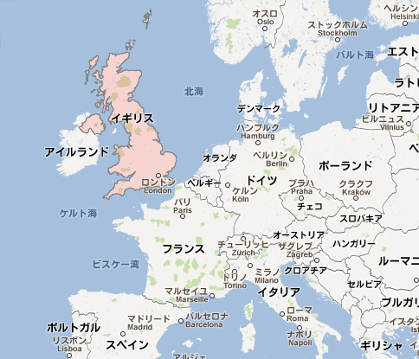
English is from England.

Slide 3
そして英語が生まれました。

Slide 4
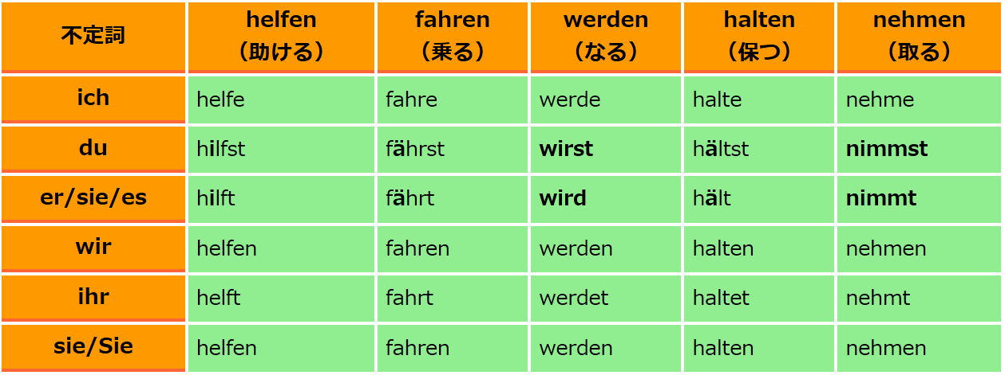
ドイツ語の変化

Slide 5
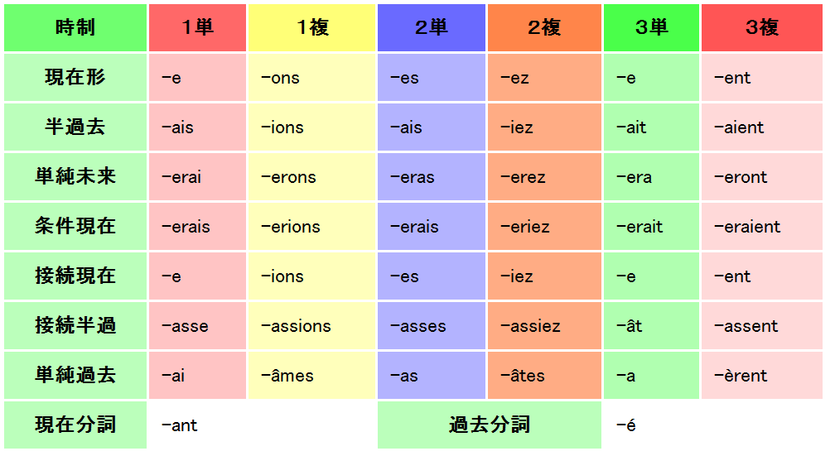
フランス語の変化

Slide 6
こんなに 覚えられない！

Slide 7
よくわからないから、動詞にedで過去形でいいでしょうと考えました。 だから多くの動詞が 「動詞ed」の形ですが、

Slide 8
でも、よく使っている言葉は何回も聞いたり、言ったりしてるから 変な変化でもいいかな （なれちゃったし・・・）

Slide 9
中学校の英語は
基本的な英語です。
日常でよく使う英語
不規則の変化をするものがよく出てきます。

